Slide 1

Avengers
Materi Presentasi
(dipresentasikan setiap sesi mentoring)

Slide 2
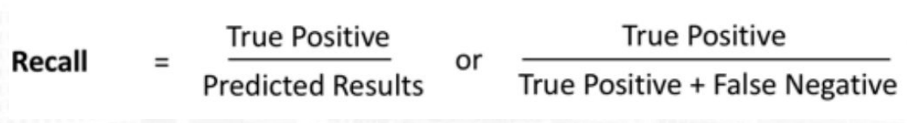
Business Metrics
Main Metrics: Recall
Supporting Metrics : Accuracy, Precision, F1-Score, AUC
Tujuan:
Ingin menghindari False Negative (FN), karena menghindari Customer yang dicap tidak Churn padahal seharusnya Churn
Alasan:
Jika FN (False Negative) bernilai besar mengakibatkan terjadi penurunan revenue/pendapatan perusahaan
Jika FN (False Negative) bernilai besar, maka upaya untuk mencari customer/akuisisi customer akan memakan operational cost yang lebih besar dibandingkan mempertahankan pelanggan lama

Slide 3
Modeling
PreferredLoginDevice_Computer
PreferredLoginDevice_Mobile Phone
PreferedOrderCat_Fashion
PreferedOrderCat_Grocery
PreferedOrderCat_Laptop & Accessory
PreferedOrderCat_Mobile Phone
PreferedOrderCat_Others
Target Feature:
Churn
Machine Learning Algorithm:
Logistic Regression
K-Nearest Neighbor
Decision Tree
Random Forest
AdaBoost
XGBoost.
Prediction Feature:
CityTier
WarehouseToHome
HourSpendOnApp
SatisfactionScore
NumberOfAddress
Complain
OrderCount
CashbackAmount_normalisasi
NumberOfDeviceRegistered_normalisasi
DaySinceLastOrder_normalisasi
std_Tenure
std_WarehouseToHome
MaritalStatus_Divorced
MaritalStatus_Married
MaritalStatus_Single

Slide 4
Model Evaluation
Setelah dilakukan Hyperparameter Tuning:
Model Evaluation | Accuracy | Precision | Recall | F1-Score | AUC
Logistic Regression | 0.78 | 0.42 | 0.88 | 0.57 | 0.82
K-Nearest Neighbor | 0.88 | 0.58 | 0.90 | 0.71 | 0.89
Decision Tree | 0.89 | 0.63 | 0.74 | 0.68 | 0.83
Random Forest | 0.95 | 0.88 | 0.79 | 0.83 | 0.88
AdaBoost | 0.90 | 0.67 | 0.80 | 0.73 | 0.86
XGBoost. | 0.96 | 0.90 | 0.86 | 0.88 | 0.92
Evaluasi model menggunakan XGBoost cenderung menghasilkan nilai yang tinggi di semua matriks, baik itu Accuracy, Precision, F1-Score, AUC, dan terutama matrix Recall sebagai business matrix utama.

Slide 5
Confusion Matrix
Predicted
 | Positif | Negatif
Positif | 1313 | 36
Negatif | 26 | 230
Actual
- True positive = 1313
- False Negative = 36
- False Positive = 26
- True Negative = 230

Slide 6
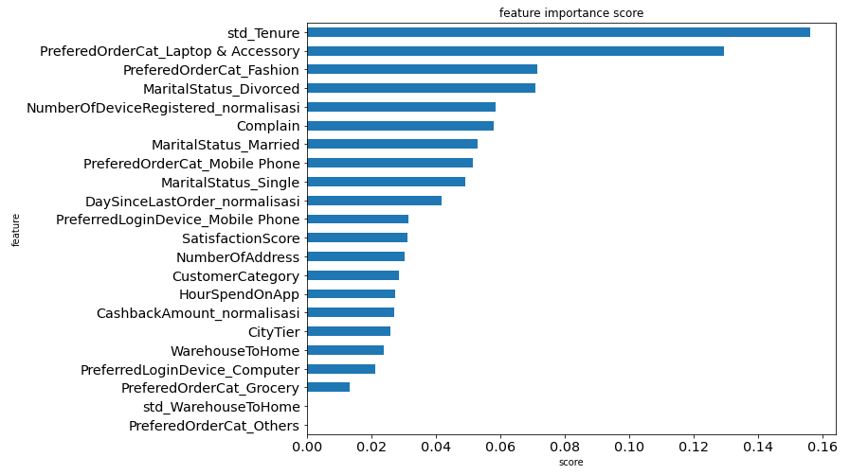
Feature Importance

Slide 7
Business Insight & Rekomendation
Tenure
Tenure merupakan feature terpenting dalam model. Dari insight tersebut, kita dapat memberikan rekomendasi bisnis berupa pemberian diskon, voucher, reward berupa barang, poin yang dapat ditukar menjadi e-money, dll. kepada customer sesuai kategori membership-nya, sehingga dapat meningkatkan aktivitas dan tenure mereka.
.

